Slide 1



TIẾNG VIỆT 1
BÀI 3:
LÀM QUEN VỚI CÁC NÉT VIẾT CƠ BẢN,
CÁC CHỮ SỐ VÀ DẤU THANH (Tiết 5-6)

Slide 2




Khởi động
AI NHANH?
AI ĐÚNG?

Slide 3














Nét ngang | - | Nét móc xuôi | ḅ | Nét cong phải | ḇ | Nét thắt trên | Ḍ
Nét Thẳng |  | Nét móc ngược | Ḅ | Nét cong kín | o | Nét thắt giữa | ḋ
Nét xiên phải | \ | Nét móc hai đầu | Ḇ | Nét khuyết trên | ḉ
Nét xiên trái | / | Nét cong trái | Ḉ | Nét khuyết dưới | Ḋ
Notes:
Click ly kem → hiện nét; Click hình chữ nhật vàng nhạt → tên nét

Slide 4




Nét ngang | - | Nét móc xuôi |  | Nét cong hở trái | Ḉ | Nét thắt trên | Ḍ
Nét thẳng |  | Nét móc ngược |  | Nét cong kín | o | Nét thắt giữa | ḋ
Nét xiên phải |  | Nét móc hai đầu |  | Nét khuyết trên | ḉ
Nét xiên trái |  | Nét cong hở phải | ḇ | Nét khuyết dưới | Ḋ
\
Notes:
Click ly kem → hiện nét; Click hình chữ nhật vàng nhạt → tên nét

Slide 5

LÀM QUEN VỚI
CÁC NÉT VIẾT CƠ BẢN,
CÁC CHỮ SỐ VÀ DẤU THANH

Slide 6
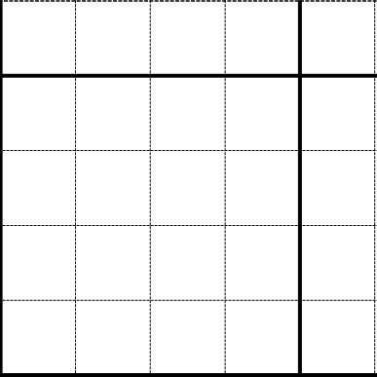
Ḍ
ḋ
Nét
thắt trên
Nét
thắt giữa

Slide 8



Slide 9








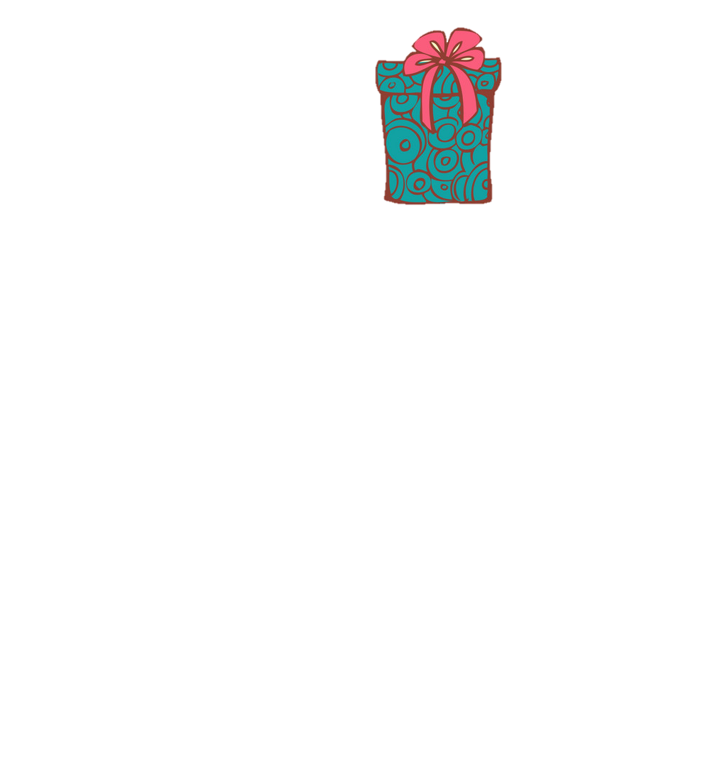


b) Nhận diện các chữ số
2
1
0
9
4
7
10
5
8
3
6
Notes:
Cho HS chọn hộp quà, Click vào rồi yêu cầu HS nói đó là số mấy

Slide 10
b) Nhận diện các chữ số
0
1
2
3
4
5
6
7
8
9
10

Slide 11




Slide 12
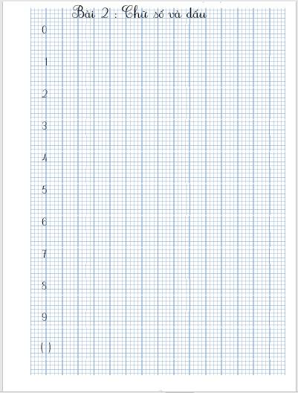

Slide 13



Thư giãn nào!

Slide 14






a
ă
â
b
c
d
đ
e
ê
g
h
i
k
l
m
n
o
ô
ơ
p
q
r
s
t
u
ư
v
x
y
Notes:
GV cho HS chọn hộp quà. GV click chuột và yêu cầu HS nêu tên các chữ cái.

Slide 15
a
ă
â
b
c
d
đ
e
ê
g
h
i
k
l
m
n
o
ô
ơ
p
q
r
s
t
u
ư
v
x
y

Slide 16
c) Nhận diện các dấu thanh
́
̉
̀
(dấu huyền)
(dấu sắc)
.
(dấu hỏi)
͂
(dấu ngã)
(dấu nặng)

Slide 17
c) Nhận diện các dấu thanh
bố
cà
kệ
đỡ
cổ
bé
lê
Notes:
Cho HS chọn hộp quà, Click vào rồi yêu cầu HS nói đó là số mấy

Slide 18
Củng cố

Slide 19




Đi đến bài học
Notes:
Click vào quái vật để đi đên câu hỏi. Tại câu hỏi, click vào quái vật ở góc để quay về.

Slide 20

m
Notes:
Yêu cầu HS đọc chữ cái

Slide 21

8
Notes:
Yêu cầu HS đọc số

Slide 22

kẽ
Notes:
Yêu cầu HS nêu dấu thanh có trong tiếng kẽ

Slide 23
Dặn dò

Slide 24
Hẹn gặp lại các con
trong những tiết học tiếp theo

